Slide 1
RSA算法

Slide 2
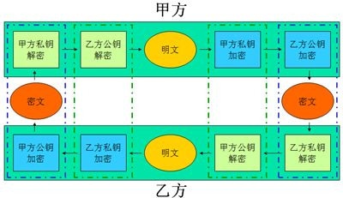
一、非对称加密

Slide 3
（1）乙方生成两把密钥（公钥和私钥）。公钥是公开的，任何人都可以获得，私钥则是保密的。
（2）甲方获取乙方的公钥，然后用它对信息加密。
（3）乙方得到加密后的信息，用私钥解密。
如果公钥加密的信息只有私钥解得开，那么只要私钥不泄漏，通信就是安全的。

Slide 4
二、数论知识
1、互质关系
如果两个正整数，除了1以外，没有其他公因子，我们就称这两个数是互质关系（coprime）。比如，19和42没有公因子，所以它们是互质关系。这说明，不是质数也可以构成互质关系。

Slide 5

2、欧拉定理
如果两个正整数a和n互质，则n的欧拉函数 φ(n) 可以让下面的等式成立：
也就是说，a的φ(n)次方被n除的余数为1。或者说，a的φ(n)次方减去1，可以被n整除。

Slide 6
三、算法原理
RSA算法使用了乘方运算。
要求：
  明文M经过加密得到密文C： C=Me mod n
  密文C经过解密得到明文M：
  C^{d} mod n=(Me mod n)^{d} mod n= M^{ed} mod n=M
  即：必须存在e，d，n，使M^{ed} mod n=M成立

Slide 7
如何确定e,d,n
确定n：
  独立地选取两大素数p和q(各100～200位十进制数字)
  计算 n=p×q，其欧拉函数值ϕ(n)=(p－1)(q－1)
确定e：
  随机选一整数e，1≤e<ϕ(n)，gcd(ϕ(n), e)=1
确定d：
  根据ed=1 mod ϕ(n)在模ϕ(n)下，计算d

Slide 8
密钥
以n，e为公钥。秘密钥为d。(p, q不再需要，可以销毁。)

